Slide 1
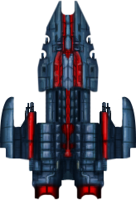
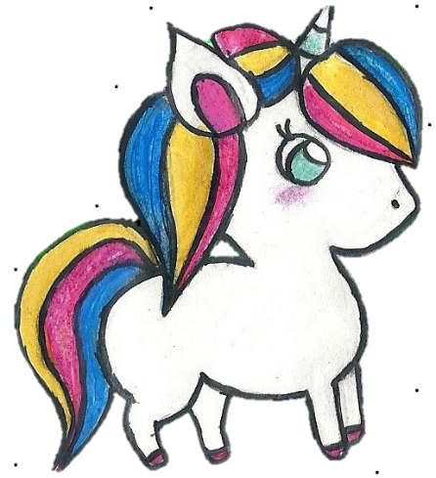
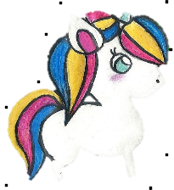
genAIRation
Lena Rost
Lorenz Müller
Daphna Beljavskij

Slide 2
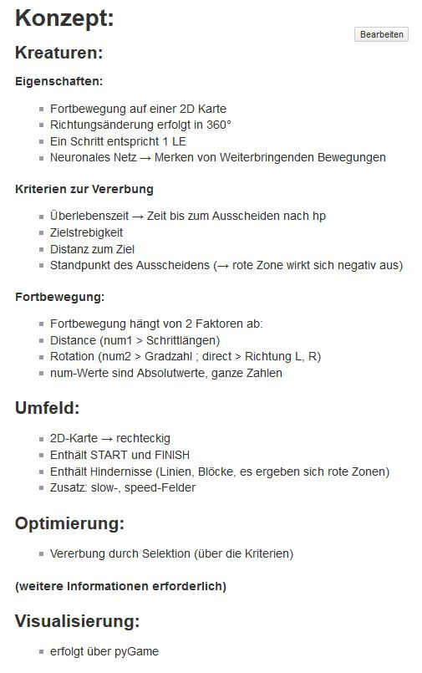
Beginn der Projektarbeit
Timeline:
Beginn
Dezember
Januar
Februar
Blocktermine
Erarbeitung vom Konzeptblatt
Was ist unser Projekt?
Wie gehen wir heran?
Welche Ziele folgen wir?
Was für Schwerpunkte?
Welche Herausforderungen?
Notes:
Unser Projekt ist eine Evolutionssimulation.
Evolution durch Selektion.
Ziel ist ein Optimierungsprozess durch Selektion zu simulieren.
Schwerpunkte siehe Wiki.
Herausforderungen waren Pygame erlernen, sinnvolle Zahlen zu finden.

Slide 3
Beginn der Projektarbeit
Timeline:
Beginn
Dezember
Januar
Februar
Blocktermine
Punkte der Abarbeitung:
Eine einzelne Kreatur muss funktionieren
Bewegung
Rating
Umfeldverhalten
Funktionaler Feinschliff
In Massen simulieren
Mit mehreren Generationen simulieren
Feinschliff von gesamten Programm
Notes:
Unser Projekt ist eine Evolutionssimulation.
Evolution durch Selektion.
Ziel ist ein Optimierungsprozess durch Selektion zu simulieren.
Schwerpunkte siehe Wiki.
Herausforderungen waren Pygame erlernen, sinnvolle Zahlen zu finden.

Slide 4
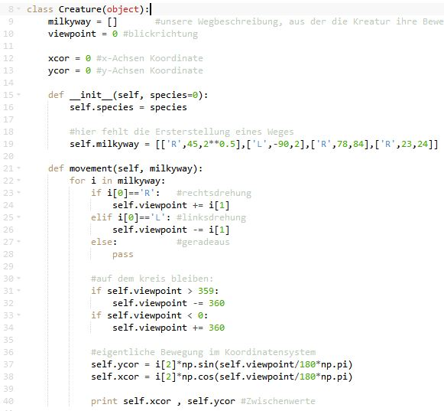
Anfänge des Codes
Timeline:
Beginn
Dezember
Januar
Februar
Blocktermine
Kreatur als Klasse
Wichtig für viele Kreaturen später
Bewegung nach Schatzsucher-prinzip
Notes:
Das wurde zu unserem Hauptcode!

Slide 5
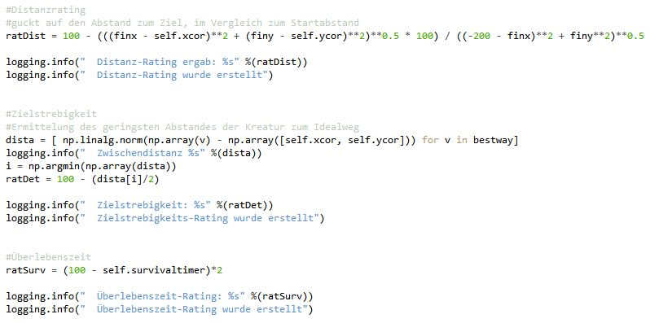
Wer ist besser?
Timeline:
Beginn
Dezember
Januar
Februar
Blocktermine
Rating bestimmt, welche Kreaturen sich durchsetzen
Mehrere Faktoren
Zielstrebigkeit
Distanz zum Ziel
Weglänge
Meilensteine bewertung
Notes:
Rating = Selektionsdruck

Slide 6
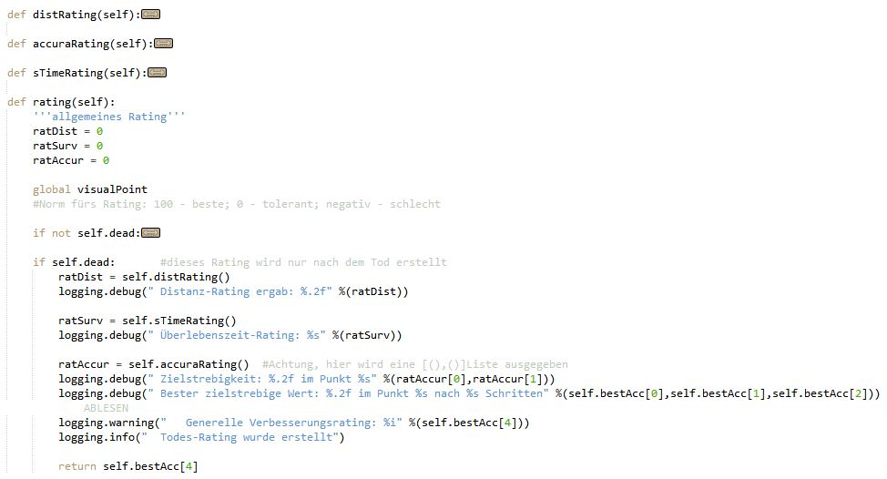
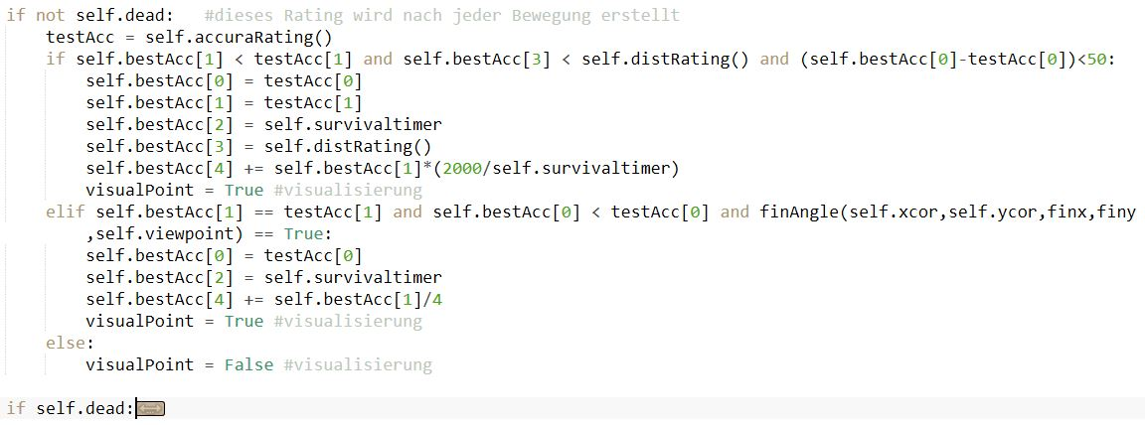
Wer ist besser?
Timeline:
Beginn
Dezember
Januar
Februar
Blocktermine
Notes:
Rating = Selektionsdruck

Slide 7
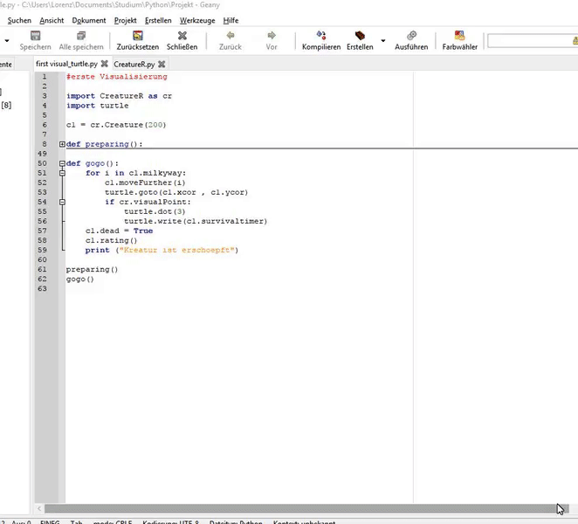
Somewhere over the Rainbow
Timeline:
Beginn
Dezember
Januar
Februar
Blocktermine
Erste Visualisierung mit Turtle
Analytische Möglichkeiten

Slide 8
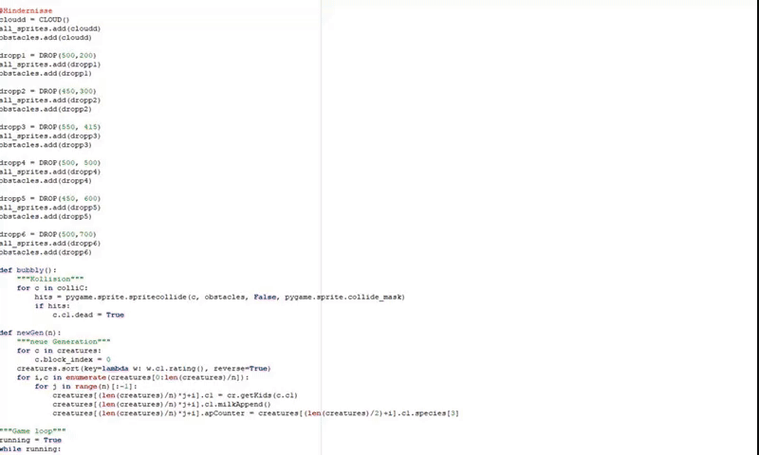
Somewhere over the Rainbow
Timeline:
Beginn
Dezember
Januar
Februar
Blocktermine
Erste Visualisierung mit Turtle
Analytische Möglichkeiten
Eigentliche Visualisierung mit Pygame
Design Möglichkeiten
#designedbyDaphna

Slide 9
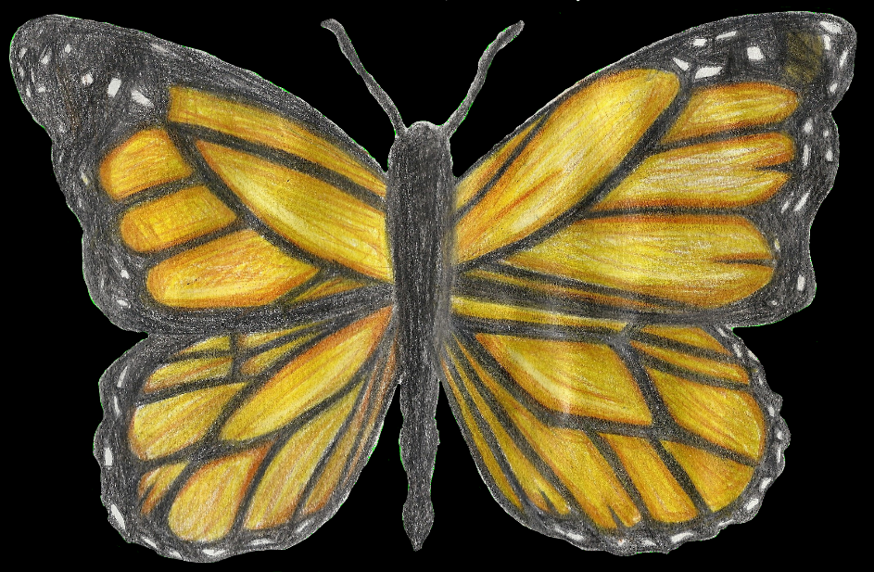
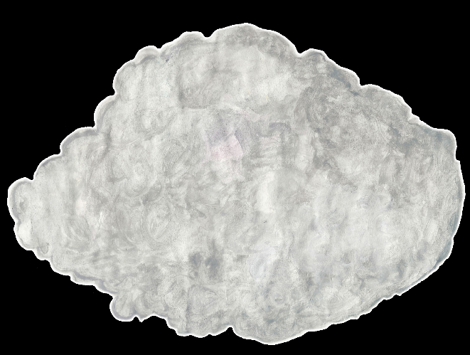
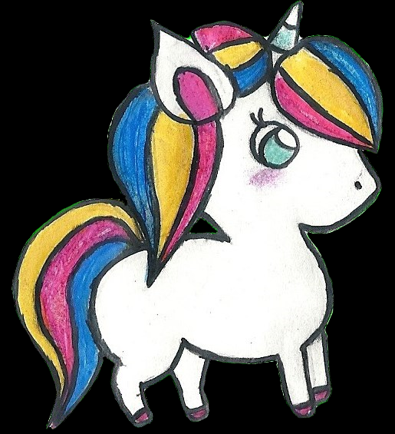
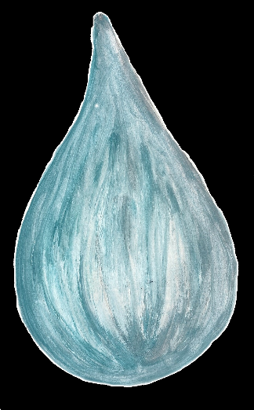
Somewhere over the Rainbow
Timeline:
Beginn
Dezember
Januar
Februar
Blocktermine

Slide 10
Vermächtnis der Einhörner
Timeline:
Beginn
Dezember
Januar
Februar
Blocktermine
Vererbung für nachkommende Generationen
Input des Vaters muss Wegbeschreibung verändern
Milkyway umstrukturieren
Aus milkyway einen Input für Tochtergeneration erstellen
milkyway
mommiesway
milkyway newGen
Notes:
Umstrukturieren um milkyway kontinuierlich erweiterbar machen zu können
und entweder nach spezies oder nach input abhängig zu machen!

Slide 11
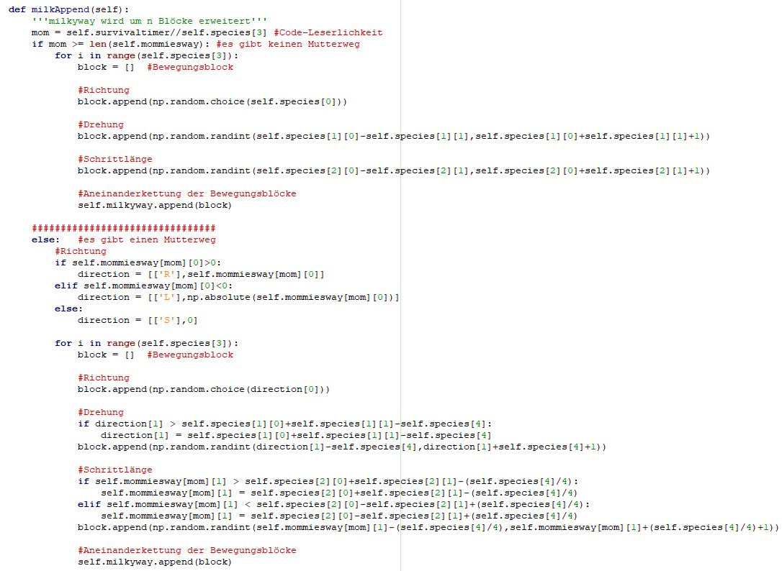
Vermächtnis der Einhörner
Timeline:
Beginn
Dezember
Januar
Februar
Blocktermine
Notes:
Umstrukturieren um milkyway kontinuierlich erweiterbar machen zu können
und entweder nach spezies oder nach input abhängig zu machen!

Slide 12
Vermächtnis der Einhörner
Timeline:
Beginn
Dezember
Januar
Februar
Blocktermine
Notes:
Umstrukturieren um milkyway kontinuierlich erweiterbar machen zu können
und entweder nach spezies oder nach input abhängig zu machen!

Slide 13
Vermächtnis der Einhörner
Timeline:
Beginn
Dezember
Januar
Februar
Blocktermine
Vererbung für nachkommende Generationen
Input des Vaters muss Wegbeschreibung verändern
Milkyway umstrukturieren
Aus milkyway einen Input für Tochtergeneration erstellen
Eigenschaften durch Spezien definiert
Ändern sich kaum bis auf geringe Mutation
Notes:
Umstrukturieren um milkyway kontinuierlich erweiterbar machen zu können
und entweder nach spezies oder nach input abhängig zu machen!

Slide 14
Invasion?!!
Timeline:
Beginn
Dezember
Januar
Februar
Blocktermine
Pygame gab Möglichkeit für die Simulation von massenhaft Kreaturen
Pygame-Klasse die eine Kreatur, ihre Bilder erschafft und ihre Bewegung abruft

Slide 15
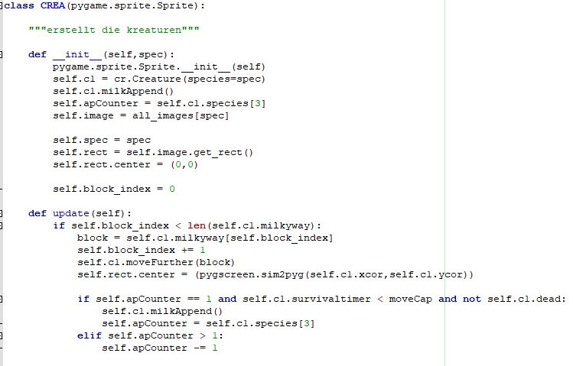
Invasion?!!
Timeline:
Beginn
Dezember
Januar
Februar
Blocktermine
Pygame gab Möglichkeit für die Simulation von massenhaft Kreaturen
Pygame-Klasse die eine Kreatur, ihre Bilder erschafft und ihre Bewegung abruft

Slide 16
Invasion?!!
Timeline:
Beginn
Dezember
Januar
Februar
Blocktermine
Kollision und Hitboxen
Masken um auf rechteckige Hitboxen zu verzichten

Slide 17
Invasion?!!
Timeline:
Beginn
Dezember
Januar
Februar
Blocktermine
Generationen bis in die Unendlichkeit!
CreatureR gibt alle Grundlagen, aber in Pygame findet die Selektion statt

Slide 18
Schleifstein ^-^
Timeline:
Beginn
Dezember
Januar
Februar
Blocktermine
Feinschliff vom gesamten Programm im Blocktermin
Rating-tuning
Design erweitern
Spezien hinzufügen
Fenster verschönern
Letzte Bugs beseitigen

Slide 19
…und noch viel viel weiter
Timeline:
Beginn
Dezember
Januar
Februar
Blocktermine
Was kann noch kommen?
Weitere Spezien
Flexiblere Visualisierung
Koordinatenumrechner
Weitere Bugs beheben
Interface hinzufügen

